Slide 1
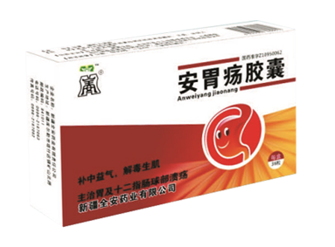
新疆全安药业股份有限公司
防御、修复胃黏膜
提高黏膜愈合质量
全安TM安胃疡胶囊
国家基药、中药保护品种
新疆全安药业股份有限公司
Notes:
“安胃疡”胶囊是国家基药、中药保护品种。能够很好的保护、修复胃黏膜，提高黏膜愈合质量。

Slide 2
新疆全安药业股份有限公司
安胃疡
1
原料简介
2
药理作用
3
临床应用
4
处方资料
5
特点总结

Slide 3
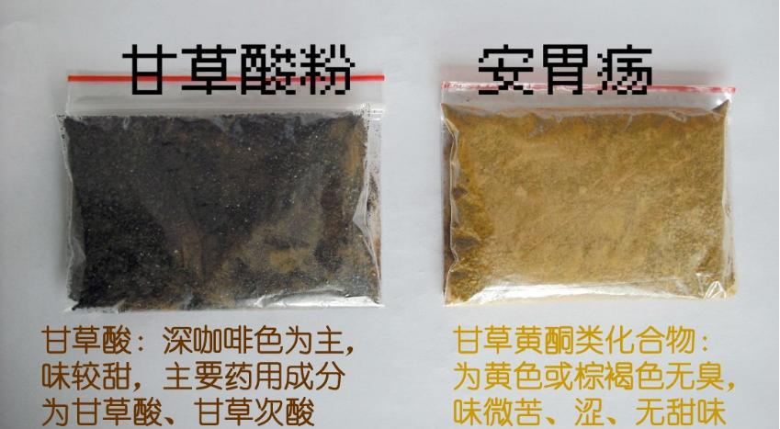
安胃疡
主要成份：甘草黄酮
甘草查尔酮A：C₂₁H₂₂O₄
原料来源：主产地新疆的乌拉尔甘草（中国甘草），甘草核心产区
引进日本处方工艺的植物药，响应国家“循环经济”号召
Notes:
“安胃疡”胶囊的主要成份为甘草黄酮。有效成份明确。
乌拉尔甘草（即中国甘草）是纳入国家药典的3种甘草中分布最广、产量最高、质量最好的品种

Slide 4
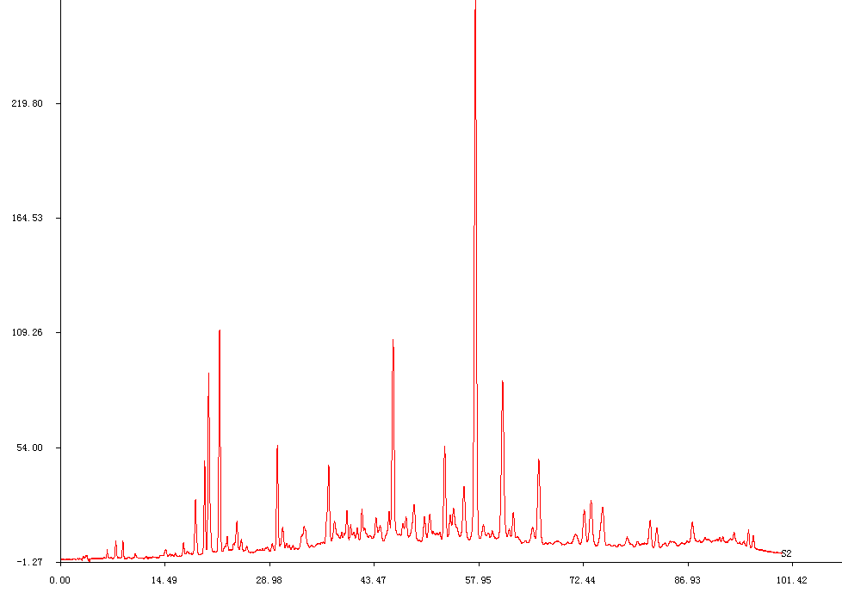
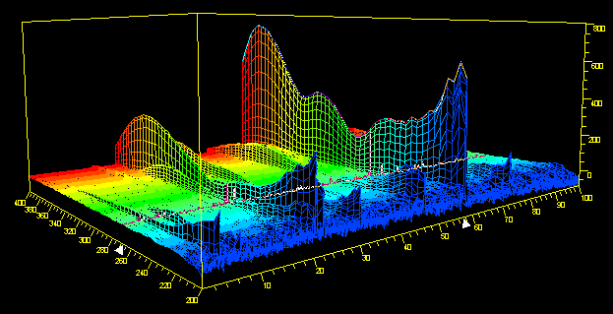
首批以指纹图谱控制原料及成品质量的中成药
安胃疡胶囊
特征图谱
甘草渣原料
三维指纹图谱
Notes:
中药指纹图谱是一种综合的，可量化的鉴定手段，它是建立在中药化学成分系统研究的基础上，主要用于评价中药材以及中药制剂半成品质量的真实性、优良性和稳定性。中药指纹图谱的研究和建立，对于提高中药质量，促进中药现代化具有重要意义。
“安胃疡”胶囊的原材料来原于道地中药“甘草”的提取物，也是首批以指纹图谱控制原料及成品质量的中成药。

Slide 5
消化性溃疡
机理：防御因子与攻击因子失衡论。核心是：胃粘膜的防御能力减弱,或攻击因子的伤害性增强就会发生溃疡病。

Slide 6
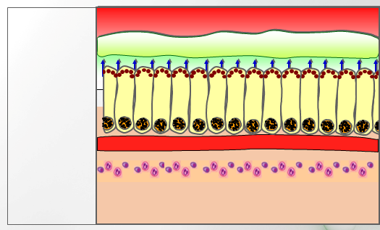
消化性溃疡
防御因子：
胃粘膜的四层粘膜防御能力：
1.粘液－
HCO₃⁻屏障
2.上皮层屏障
3.胃粘膜血流
4.巯基-氧自由基清除系统

Slide 7
攻击因子
攻击因子
1、生理因素：胃酸、胃蛋白酶、精神（焦虑、紧张) 、血小板激活因子(PAF)、血栓素A:(TXAZ)、白三烯等。
2、物理因素：烟酒刺激、辛辣食物等
3、化学因素：药物性损伤（特别是非甾体抗炎药（NSAID) ）
4、生物因素：幽门螺杆菌感染。

Slide 8
药理作用
一：四层次粘膜防御修复机制，提高溃疡愈合质量（QOUH）
二：抑制攻击因子
三：抗菌，抑制HP活性
Notes:
安胃疡是如何发挥良好的治疗效果呢？下面我们看一下安胃疡的药理作用。

Slide 9
药理作用
一.四层次粘膜防御修复机制，提高溃疡愈合质量（QOUH）
--碳酸氢钠和粘液及上皮细胞粘蛋白的合成和分泌Rf1，修复粘液-HCO3-屏障
--增加胃黏膜血流量
--促进上皮细胞再生
二：抑制攻击因子
--对组胺、乙酰胆碱、胃蛋白酶所致的胃酸分泌均有抑制作用
--抑制胃蛋白酶分泌，与胃蛋白酶结合而降低其活性
--在胃内直接吸附胃酸而降低胃酸浓度（黄酮中不溶解部分）
--对PPI和H2RA无效者仍有效
三.抗菌，抑制Hp活性
-- 对金黄色葡萄球菌、链球菌、HP、结核杆菌、大肠杆菌等均有抑制作用
-- 对克拉霉素和阿莫西林耐Hp菌株也有较强的抗菌活性，无耐药性
--与其他药物联用时，协同增效，明显提高Hp的根除率，减轻、抑制联用抗Hp化学药物的不良反应，防止Hp复发感染
Notes:
下面我们来看一下“安胃疡”胶囊的药理作用。

Slide 10
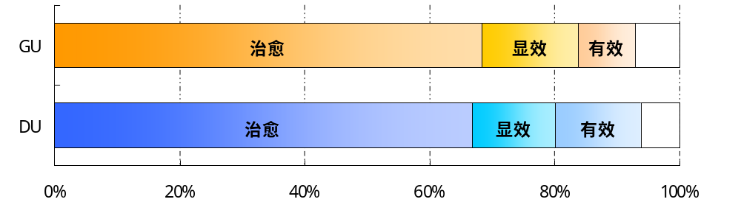
临床应用
安胃疡胶囊治疗消化性溃疡339例疗效观察
观察对象：GU98例，DU241例；男性263例，女性76例。
治疗方法：口服安胃疡胶囊，2粒*QID。3餐饭后和睡前服用，8周为1疗程，期间不得使用对溃疡病有影响的其它药物。疗程结束后做纤维胃镜检查,溃疡愈合后每次2粒,每日3次维持服2周以巩固疗效。
结论：安胃疡胶囊治疗消化性溃疡疗效显著，GU总有效率92.9%，DU总有效率93.8%，且复发率低。
Rf1:广州中医药大学附属医院等，III期临床数据。GU98例，DU241例。
Notes:
“安胃疡”胶囊在广州中医药大学附属医院做了三期临床。其数据显示，“安胃疡”胶囊对胃溃疡，十二指肠溃疡的有效率均达到90%以上。
消化性溃疡：Pepticulcer；胃溃疡：Gastriculcer；十二指肠溃疡：Duodenalulcer

Slide 11
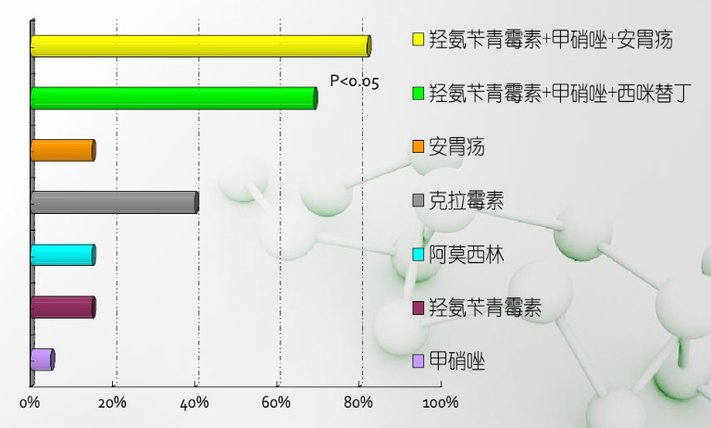
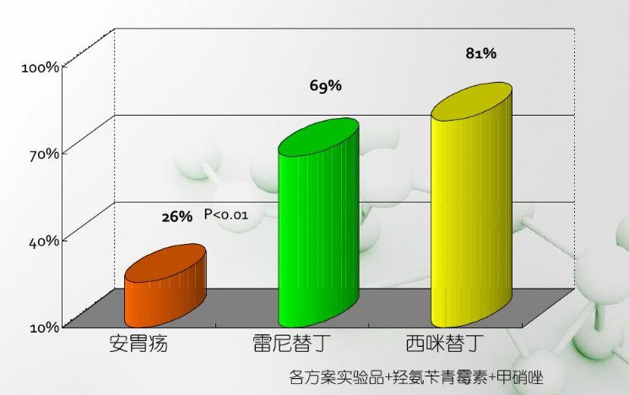
临床应用
体内Hp清除率
疗程结束后一年复发率
广州中医药大学附属医院等，III期临床数据
GU98例，DU241例，及综合文献资料
Notes:
清除率（clearance）指抗Hp一个疗程结束时的Hp转阴率；根除率（eradication）指抗Hp一个疗程结束4W后的Hp转阴率。后者才真正代表Hp被杀灭。故在进行临床观察和考核药物疗效时，应以根除率作标准。

Slide 12
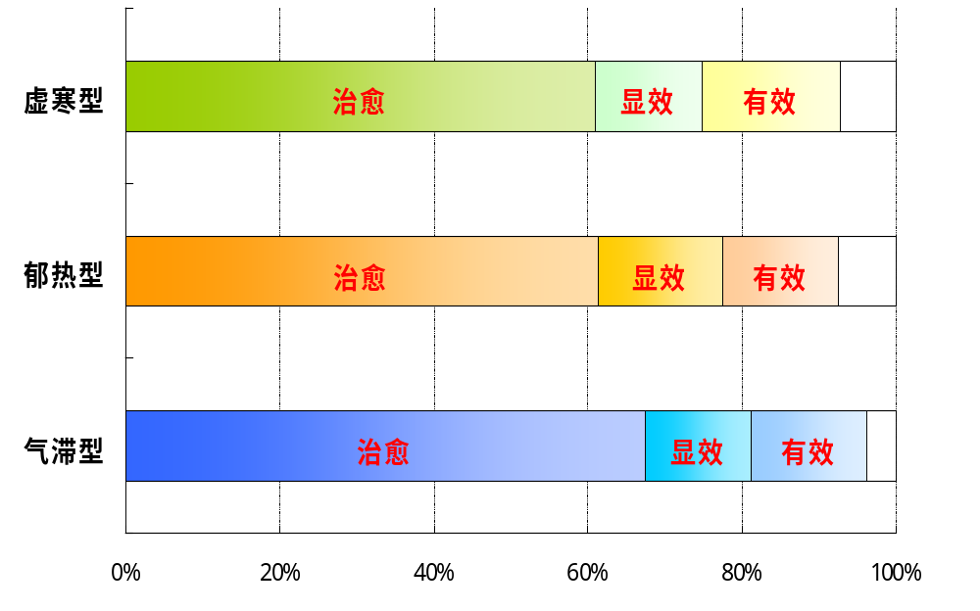
临床应用
对中医症候分型的治疗效果
Rf1:广州中医药大学附属医院等，III期临床数据。GU98例，DU241例。

Slide 13
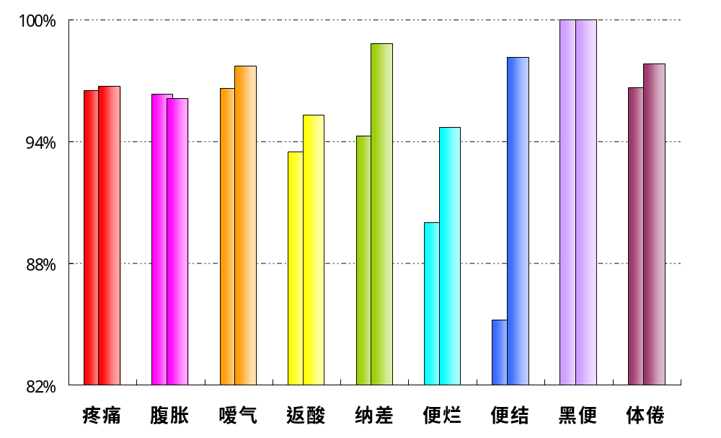
临床应用
对溃疡症状的改善
left:GUright:DU
Rf1:广州中医药大学附属医院等，III期临床数据。GU98例，DU241例。
Notes:
对黑便的的改善率是100%

Slide 14
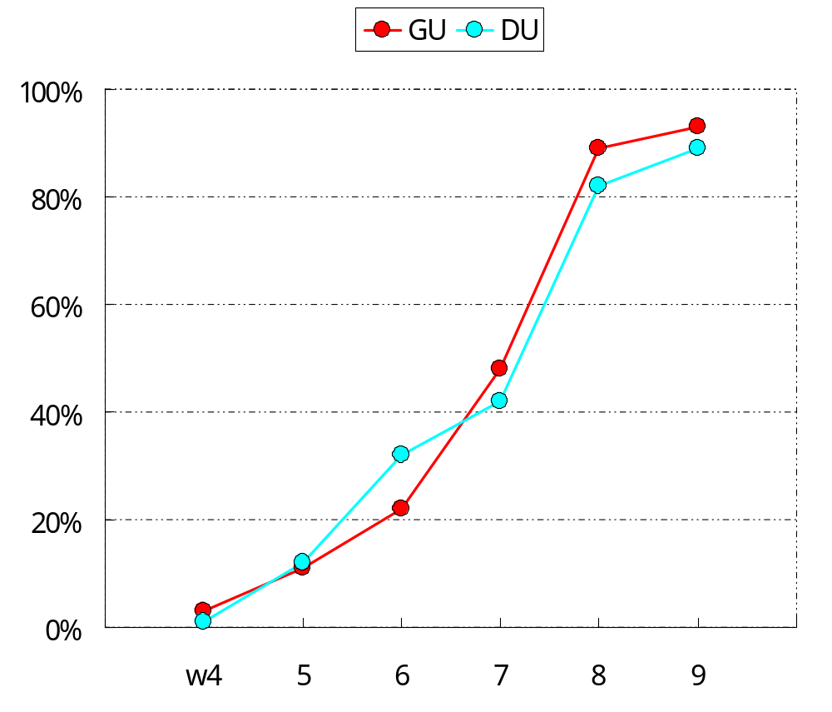
临床应用
持续服药时间与治疗效果的关系
持续服用安胃疡8周后，累计有效率明显上升至80%以上
Rf1:广州中医药大学附属医院等，III期临床数据。GU98例，DU241例。

Slide 15
处方资料
适应症
长期服用非甾体类抗药、肾上腺皮质激素等引起的胃溃疡
Hp感染所致的胃溃疡
长期化疗所致的胃溃疡及十二指肠溃疡
因长期严重疾病（颅脑外伤、手术、长期住院）、感染、营养不良所引起的应激性溃疡
过度烟酒、胃酸分泌较多等引起的胃粘膜损伤

Slide 16
消化性溃疡治疗
三联疗法：
1：奥美拉唑或兰索拉唑+阿莫西林或克拉霉素+甲硝唑
2：胶体次枸橼酸铋+阿莫西林或克拉霉素+甲硝唑
根除HP的二线方案
一：采用奥美拉唑，阿莫西林，呋喃唑酮三联疗法
二：以质子泵抑制剂加铋剂为基础，联用克拉霉素和甲硝唑的四联疗法
三：以质子泵抑制剂加铋剂为基础，联用呋喃唑酮和四环素的四联疗法
安胃疡+四联/三联，协同抑制普通HP菌株及耐药性菌株，显著提高HP根除率，显著降低复发率。
对急慢性胃炎也有良好的疗效，有效改善功能性消化不良患者的症状，对虚寒型及气滞型胃病的效果明显

Slide 17
处方资料
【主要成分】甘草查尔酮A：C₂₁H₂₂O₄
【性状】本品内容物为黄色或黄棕色至棕褐色粉末或颗粒，无臭，味微苦、涩，几乎无甜味。
【功能主治】补中益气，解毒生肌。主治胃及十二指肠球部溃疡。对虚寒型和气滞型患者有较好的疗效，并可用于溃疡愈合后的维持治疗。
【用法用量】口服，一日4次，每次2粒（三餐后和睡前）
【包装规格】药用PVC硬片，PTP铝箔包装，24粒/盒
【有效期】36个月

Slide 18
安全性评价
项目 | 给药方案 | 相当于成人日剂量 | 结论
急毒实验 | 腹腔注射，LD50为840mg/kg,d | 34倍 | 对大鼠血象，肝肾功能以及心、肝、肾等脏器的正常形态均无影响
亚急毒实验 | 灌胃给药30天，1500mg/kg,d | 61倍 | 对大鼠血象、肝肾功能以及心、肝、肾等脏器的正常形态均无影响
长毒实验 | 口服给药180天，250mg/kg,d | 10倍 | 对狗血象、骨髓象、心电图、肝肾功能以及15个主要脏器均无影响
利尿实验 | 灌胃给药250mg/kg,d | 10倍 | 既不抑制也不促进大鼠排尿，且无一般甘草制剂所具有的影响钠、钾、氯正常代谢的去氧皮质酮样副作用
结论：全安TM安胃疡胶囊在正常剂量下无任何毒副作用
（目前国家药物不良反应检测中心尚未检索到安胃疡胶囊的不良反应报告）
Notes:
LD50：半数致死量

Slide 19
止痛时间观察
(T:days) | Mix | Max | Avg
GU | 13.3 | 43 | 28.2
DU | 12.1 | 42.5 | 25.9
单独安胃疡胶囊的止痛效果不显著
对于溃疡急性发作的患者，不建议单独使用安胃疡胶囊！而是与PPI+2抗生素的一线治疗方案联用^{Rf2}，7~14天后再单用安胃疡，持续1个疗程（8周），并视情况延续数个疗程以巩固疗效及抗复发。
Rf1:广州中医药大学附属医院等，III期临床数据。GU98例，DU241例。
Rf2:胡伏莲,胡品津等.第三次全国幽门螺杆菌感染若干问题共识报告.2007.08,中华医学会消化病学分会

Slide 20
特点总结
1、“安胃疡”国家基药，患者负担小；
2、“安胃疡”纯植物提取无任何副作用；
3、“安胃疡”三联用药起效快，单独用药防复发；
4、“安胃疡”按疗程服用彻底根除Hp；
5、“安胃疡”可预防、治疗、巩固全程应用

Slide 21
谢 谢！

